Slide 1

A Paris
Cherchez l’erreur ?

Slide 2
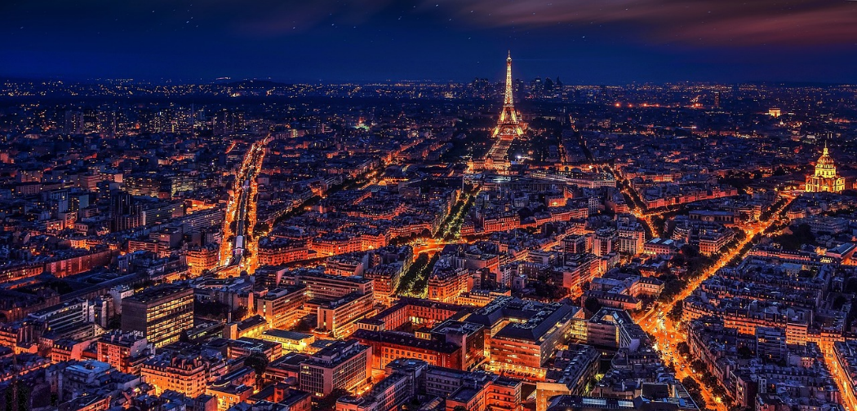
La ville lumière

Slide 3

Macron con
tu fais quoi là oui
tu as l’air con !

Slide 4


Slide 5


Slide 6
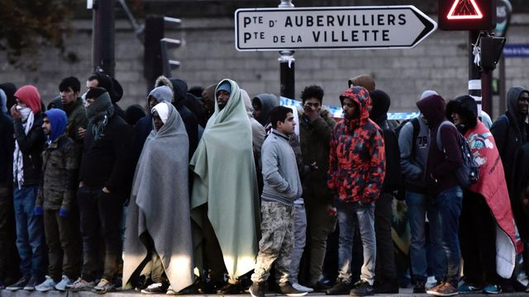

Slide 7
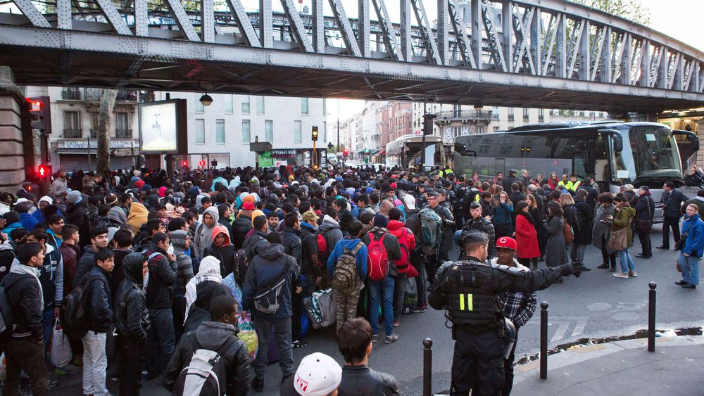

Slide 8
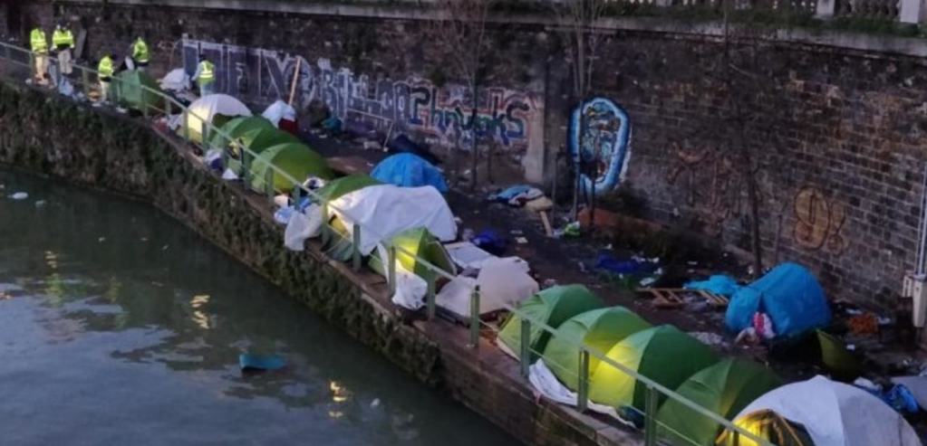
Cette promiscuité
distantielle
de 2 mètres
elle est où ?

Slide 9
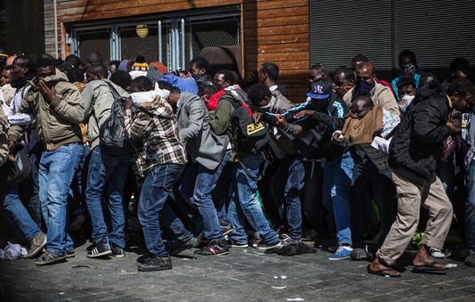

Slide 10
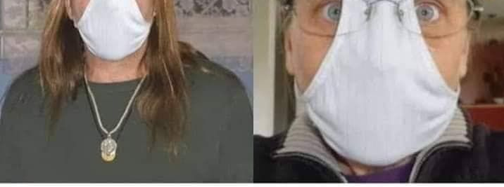
Ils n’ont pas un seul
masque

Slide 11
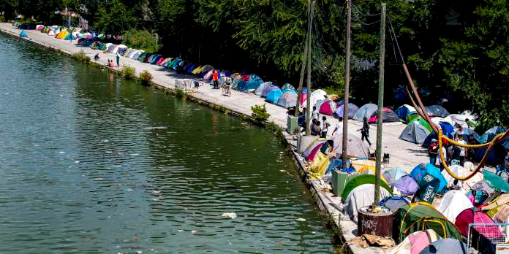

Slide 12
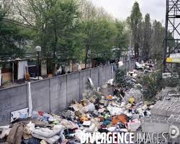

Slide 13
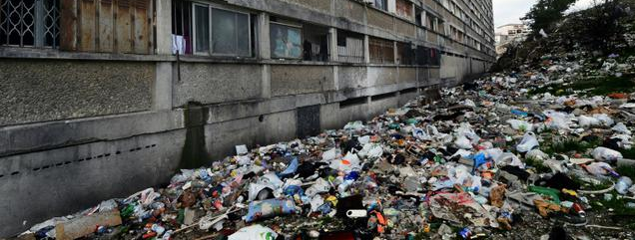
Tous ces déchets
en errance

Slide 14


Slide 15


Slide 16
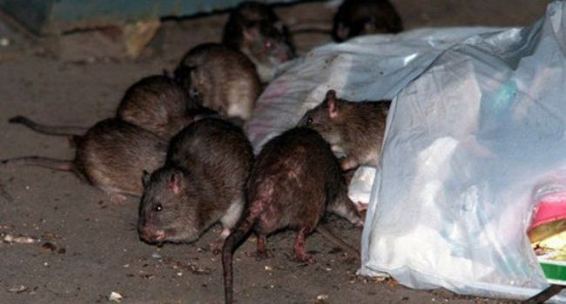
Les rats envahissent
Paris maintenant

Slide 17

Et le covid avec

Slide 18
Paris est devenu insalubre
avec toutes ces nuissances
et de transmissions de covid
avec tous ces émigrants
non protégés

Slide 19
Il serait temps d’arrêter
de s’en prendre aux
retraités qui ont mérités
une retraite bien
tranquille !

Slide 20
Et de ramener tous ces
émigrants en situations
irrégulière dans leurs
pays d’origines !

Slide 21
Parmis eux beaucoup de
terrosites venant
s’attaquer aux coutumes
Française !

Slide 22
La France est bien un
pays d’accueuil , mais
faut il qu’ils s’adaptent
à nos coutmes

Slide 23
Ou qu’ils rejoignent un
autre pays d’accueil de
leurs coutumes et de
leurs religions

Slide 24
A savoir si ce pays qu’ils
les accepteront soient plus
tolérants et bien
pourvoyans en aides
sociale et de retraites qui
n’auront jamais cotisés

Slide 25
C’est pas aux Français
de prendre leurs coutumes
et religions libre à eux
d’éxercer la leur , mais
pas de nous en imposer
les leurs

Slide 26
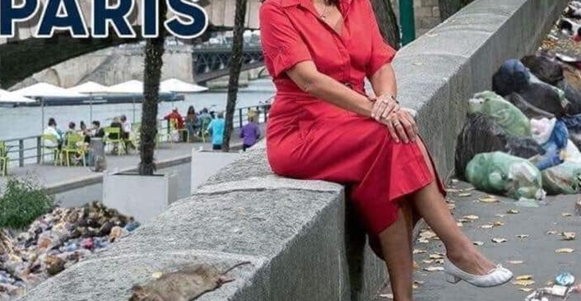
C’était A Paris
Cherchez l’erreur ?

